Slide 1
CGV_HS
201958008 김시연

Slide 2
메뉴 | 기능 | JAVA | JSP
로그인 | 리스트 출력, 삭제 | Member.java Manager.java DB.java | Mgmember.jsp MglistRS.jsp, Mgdelete.jsp
회원가입 | 리스트 출력, 삭제 | Theater.java Manager.java DB.java | MgTheater.jsp MglistRS.jsp Mgdelete.jsp
영화예매 | 리스트 출력, 추가, 삭제 | Screentheater.java Manager.java DB.java | MgScreenTheater.jsp MgScreenTheaterAdd.jsp insertScreenTheater.jsp MglistRS.jsp, Mgdelete.jsp
패스트오더 | 리스트 출력, 추가, 삭제 | Movie.java Manager.java DB.java | Mgmovie.jsp, MgmovieAdd.jsp Insertmovie.jsp, MglistRS.jsp Mgdelete.jsp
마이페이지 | 리스트 출력, 추가, 삭제 | Screen.java Manager.java DB.java | MgScreen.jsp, MgScreenAdd.jsp insertScreen.jsp, MglistRS.jsp Mgdelete.jsp

Slide 3
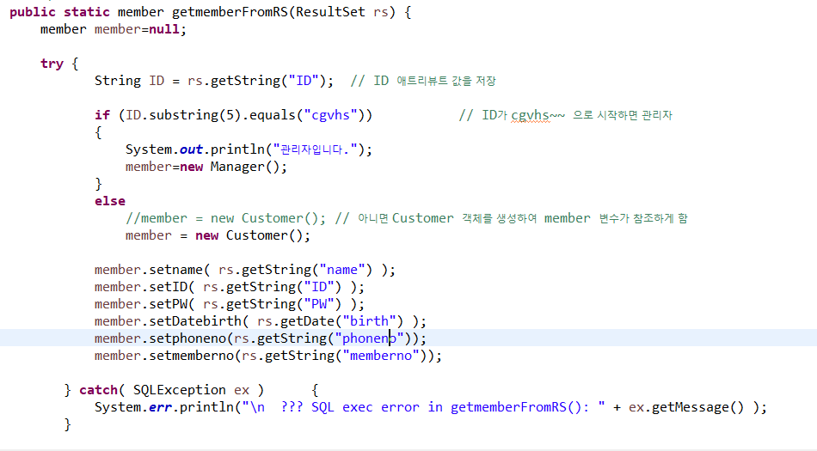
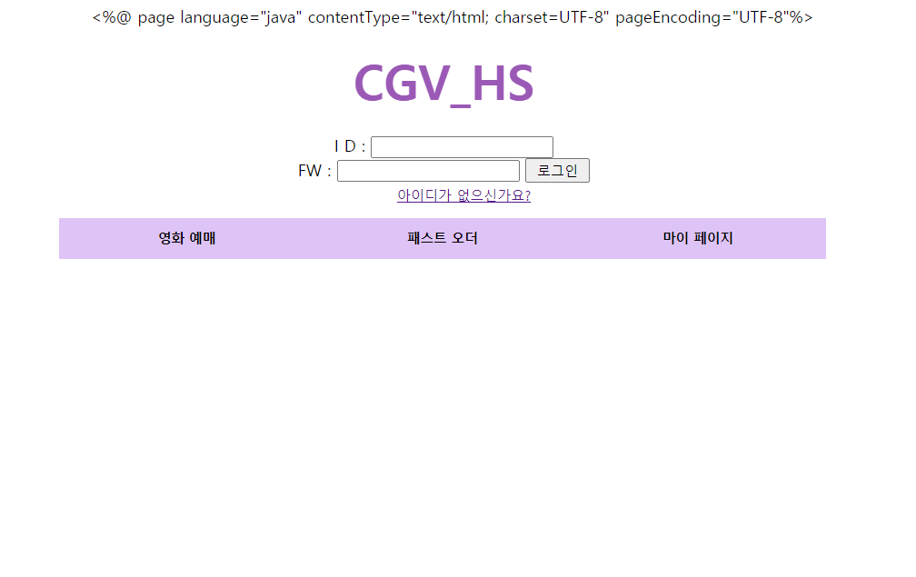
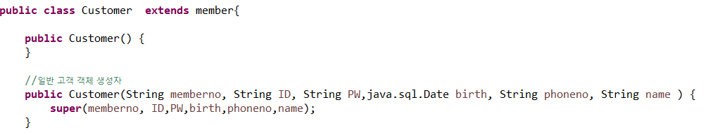
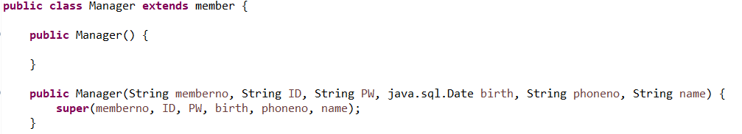
member
Manager
Customer

Slide 4
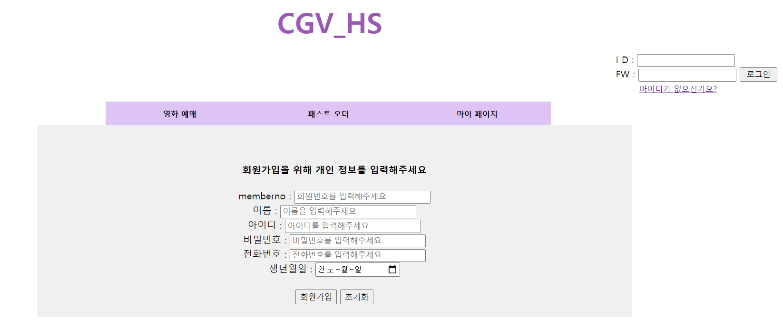
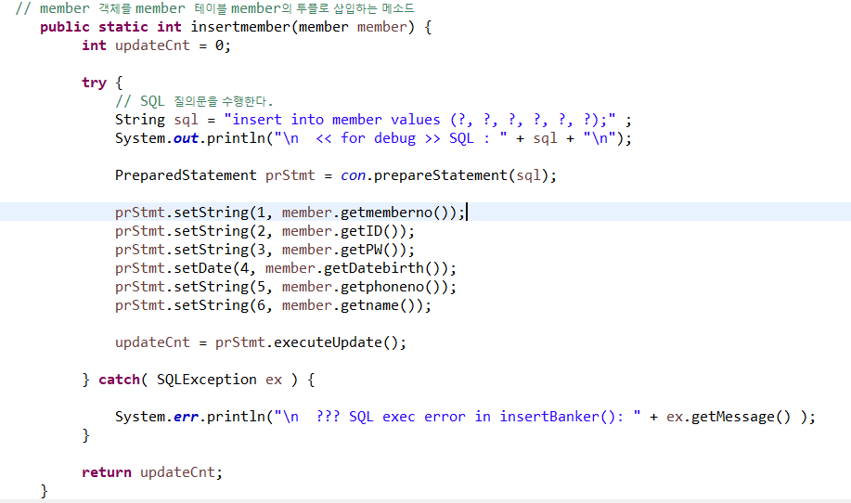
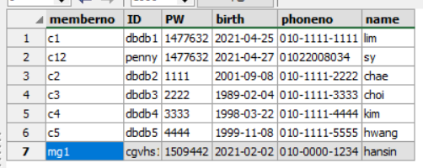

Slide 5
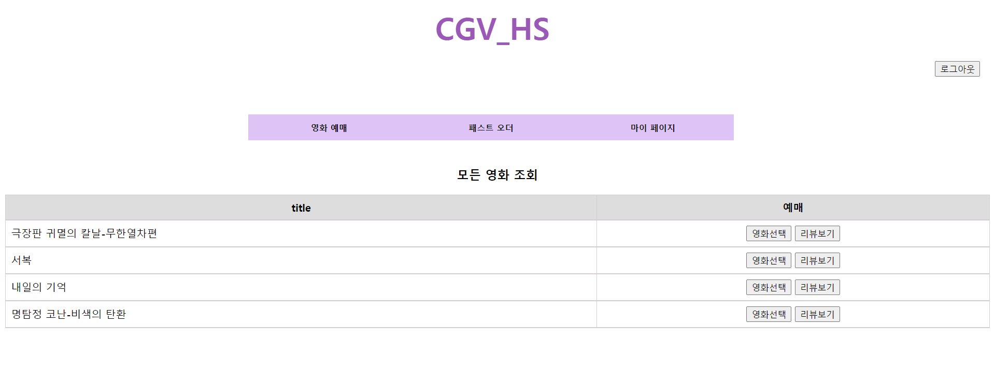
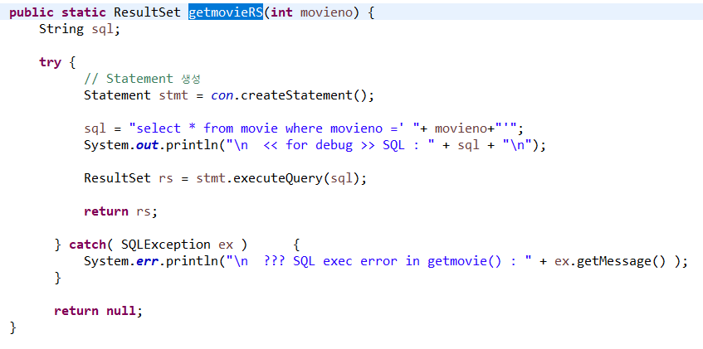
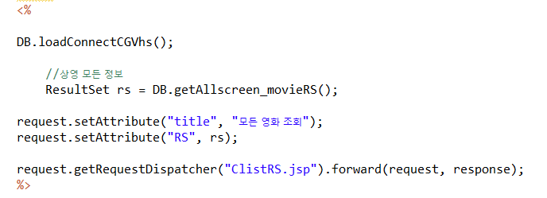

Slide 6
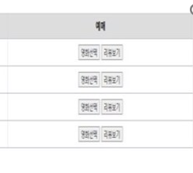
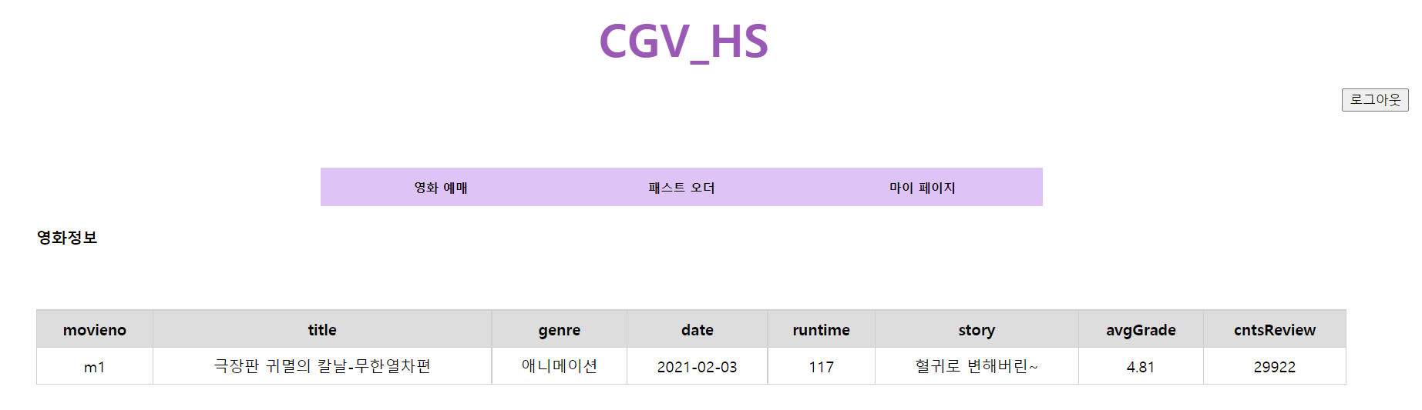
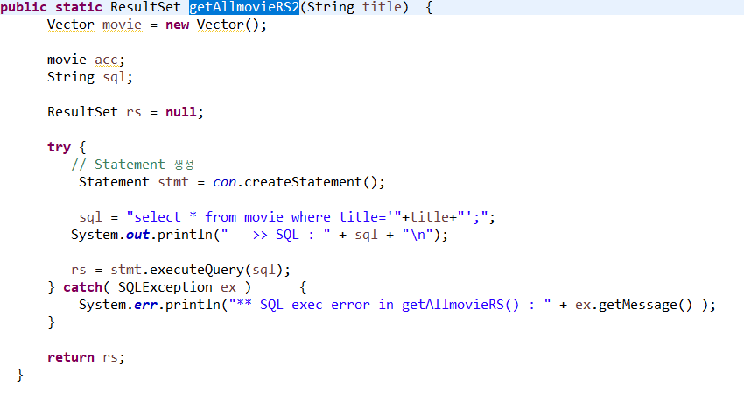
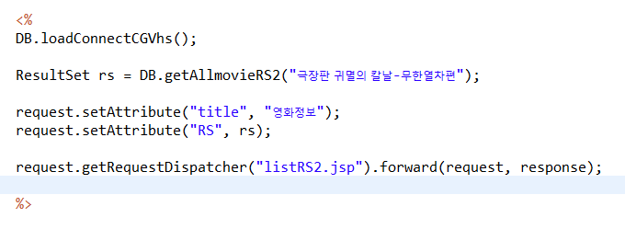

Slide 7
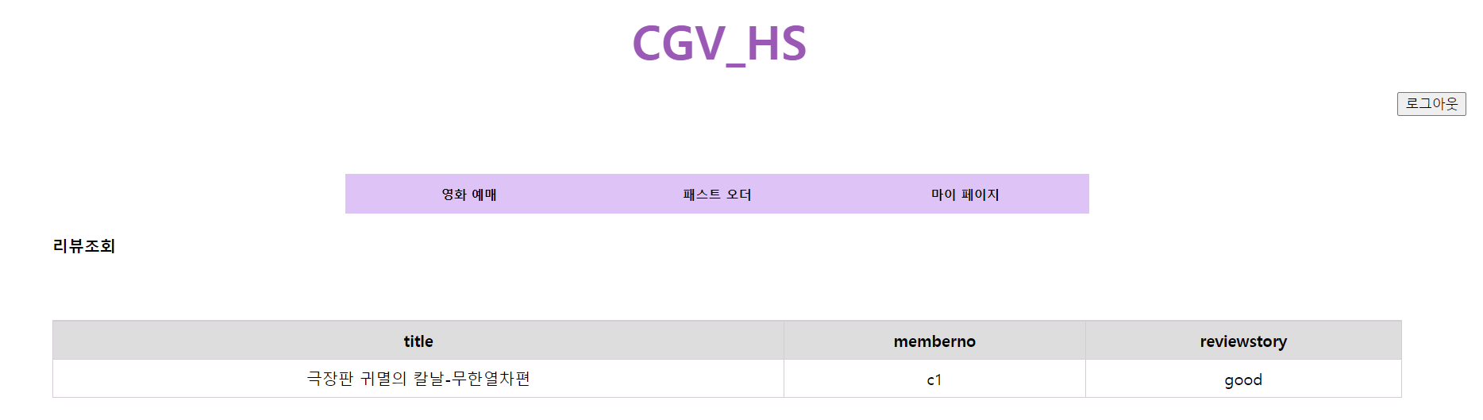
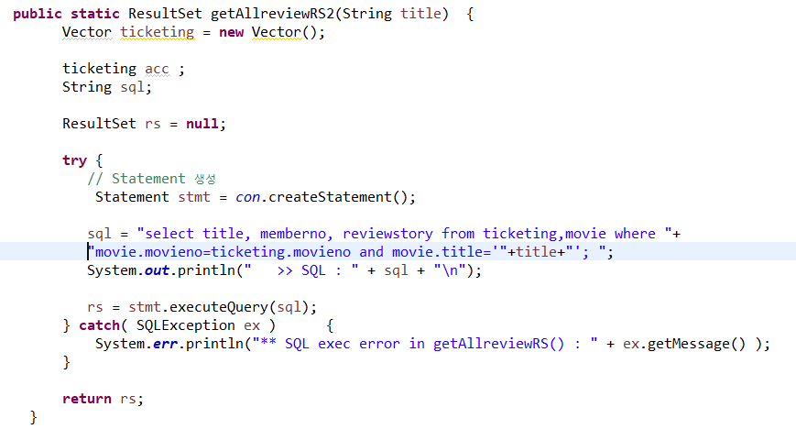
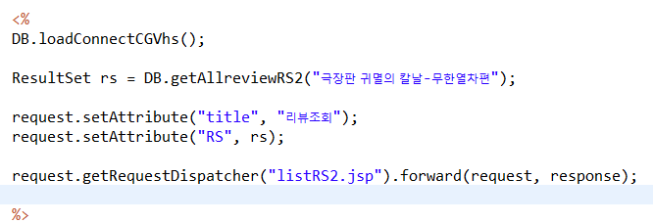

Slide 8
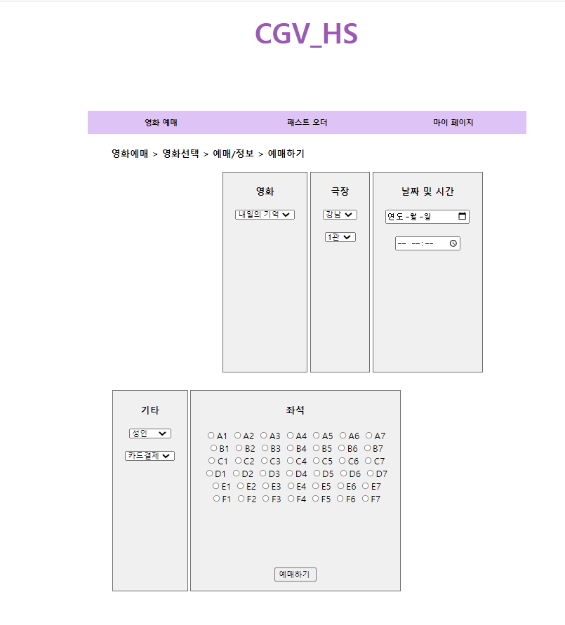
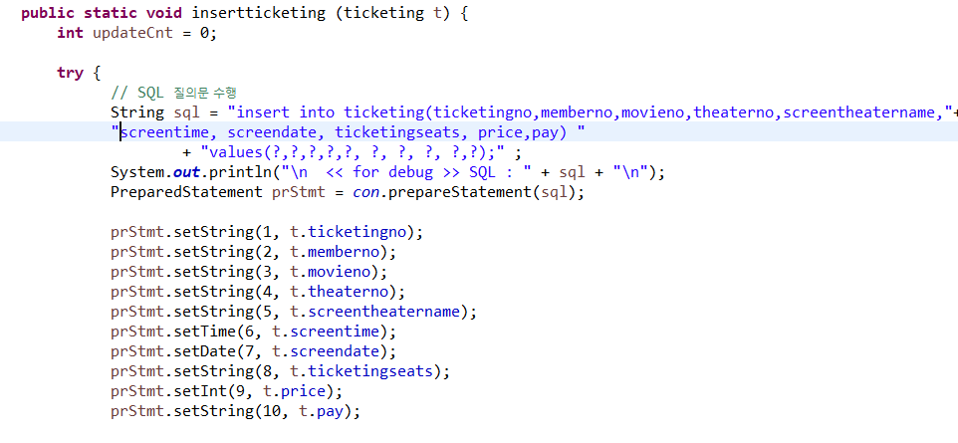

Slide 9
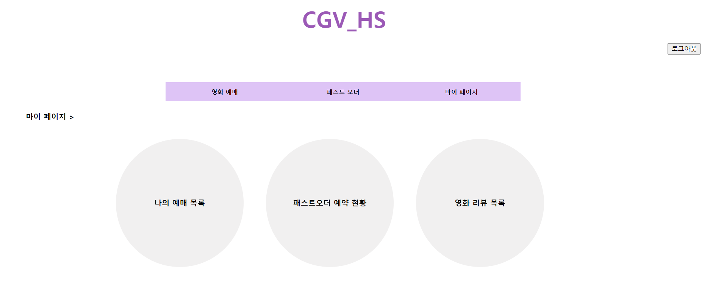

Slide 10
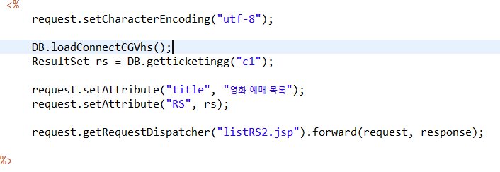
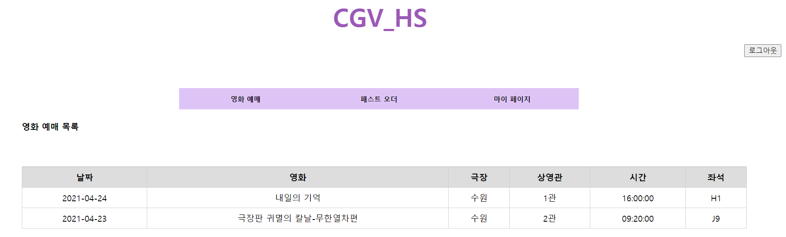
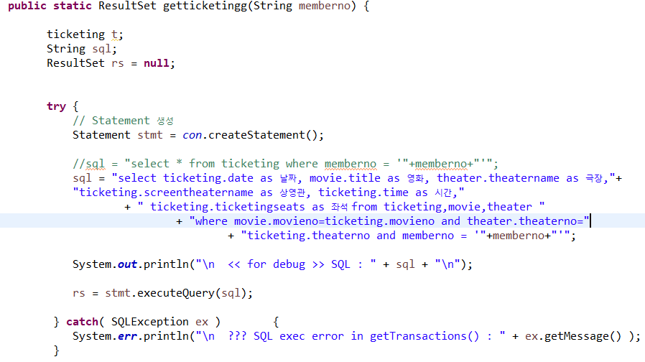

Slide 11
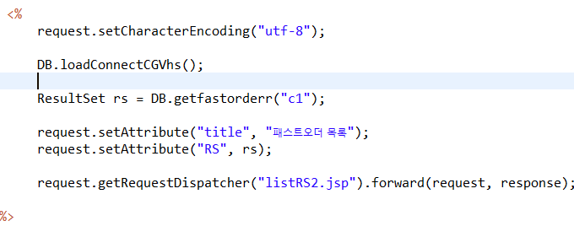
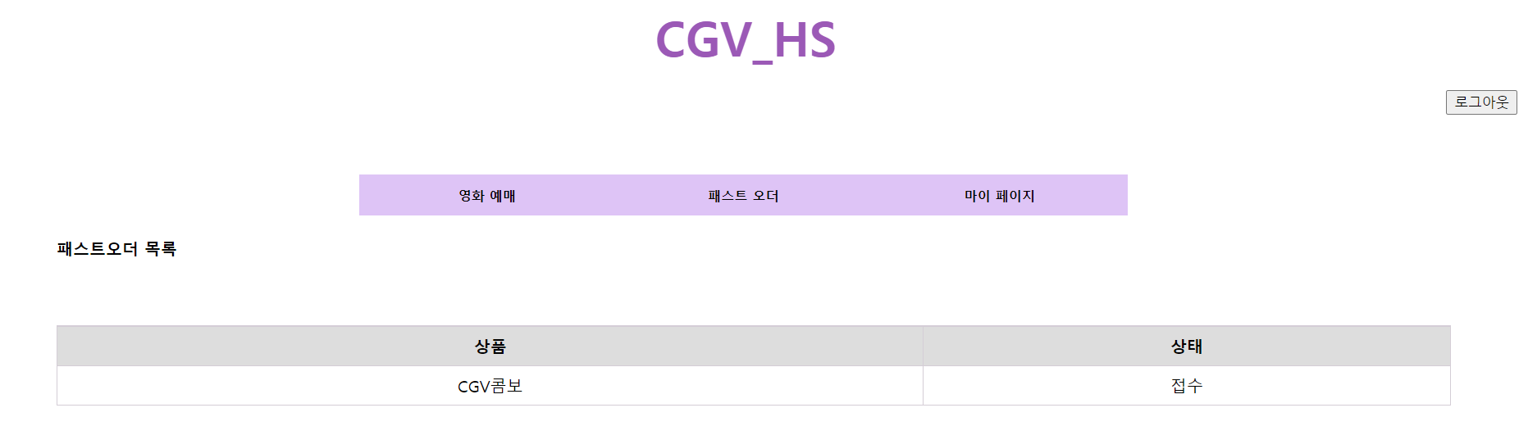
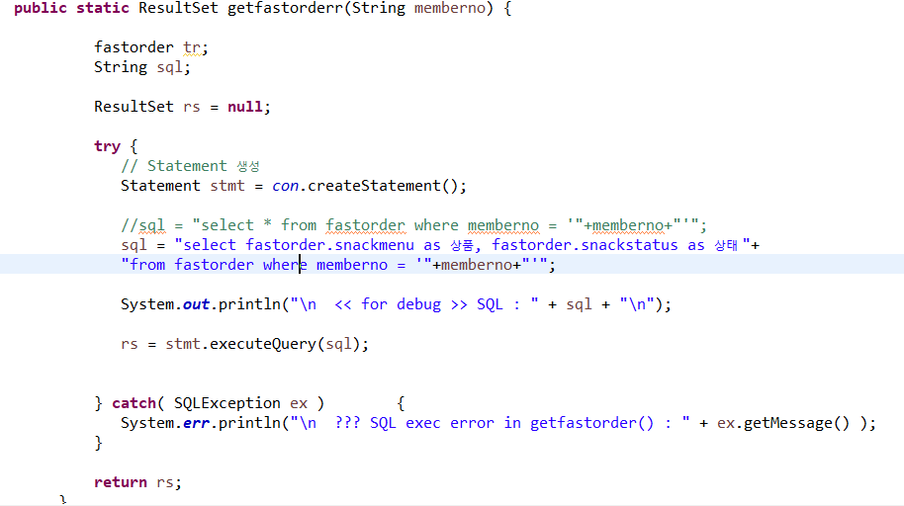

Slide 12
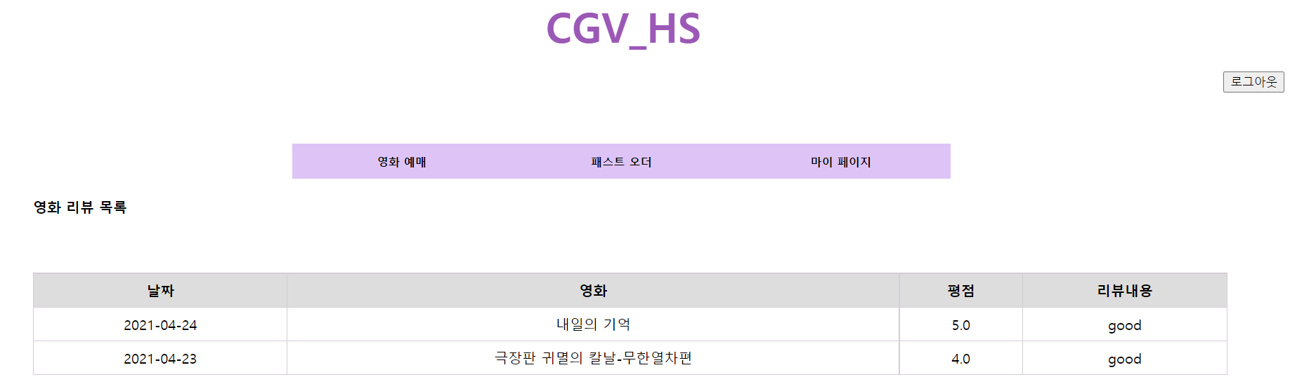
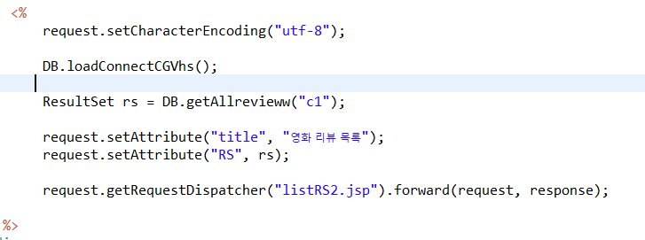
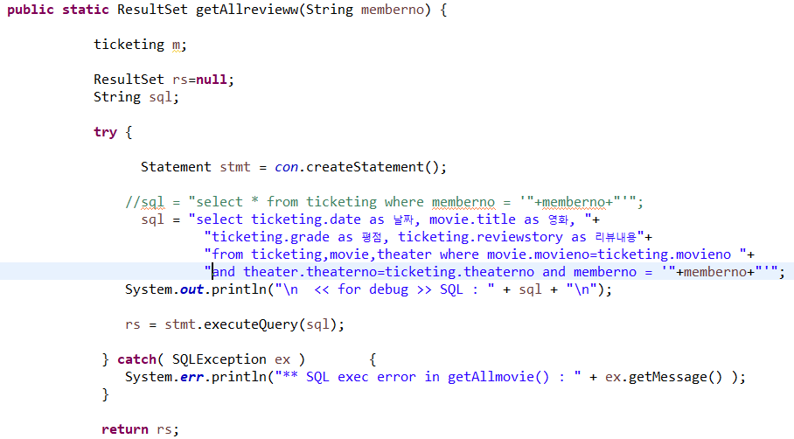

Slide 14
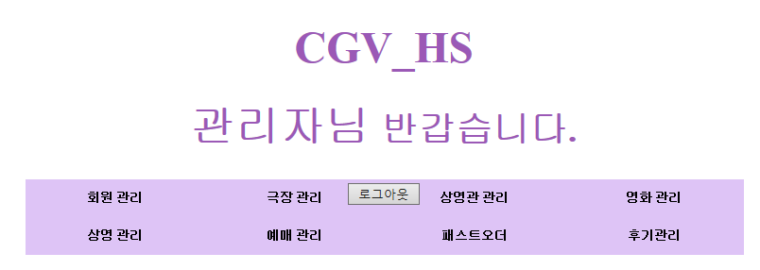

Slide 15
메뉴 | 기능 | JAVA | JSP
회원 관리 | 리스트 출력, 삭제 | Member.java Manager.java DB.java | Mgmember.jsp MglistRS.jsp, Mgdelete.jsp
극장 관리 | 리스트 출력, 삭제 | Theater.java Manager.java DB.java | MgTheater.jsp MglistRS.jsp Mgdelete.jsp
상영관 관리 | 리스트 출력, 추가, 삭제 | Screentheater.java Manager.java DB.java | MgScreenTheater.jsp MgScreenTheaterAdd.jsp insertScreenTheater.jsp MglistRS.jsp, Mgdelete.jsp
영화 관리 | 리스트 출력, 추가, 삭제 | Movie.java Manager.java DB.java | Mgmovie.jsp, MgmovieAdd.jsp Insertmovie.jsp, MglistRS.jsp Mgdelete.jsp
상영 관리 | 리스트 출력, 추가, 삭제 | Screen.java Manager.java DB.java | MgScreen.jsp, MgScreenAdd.jsp insertScreen.jsp, MglistRS.jsp Mgdelete.jsp
예매 관리 | 리스트 출력 | Ticketing.java Manager.java DB.java | MgTicketing.jsp MglistRS.jsp
패스트 오더 | 리스트 출력 | Fastoder.java Manager.java DB.java | MgFastOrder.jsp MglistRS.jsp
후기 관리 | 리스트 출력, 삭제 | Manager.java DB.java | MgReview MglistRS.jsp

Slide 16
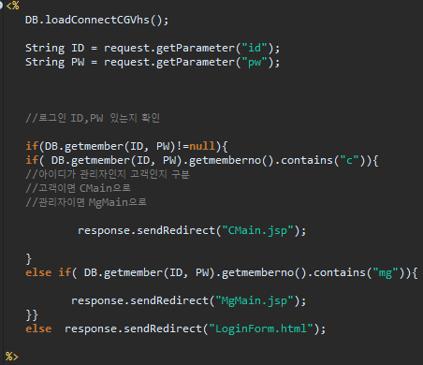
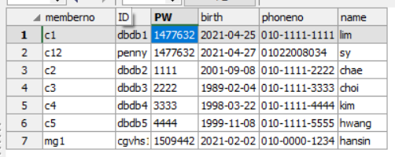

Slide 17
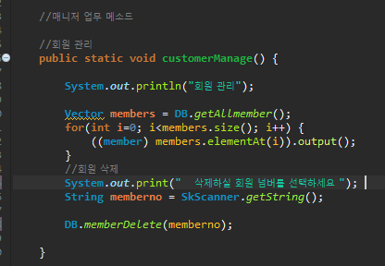
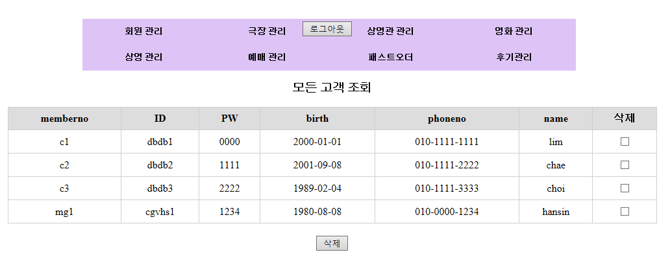
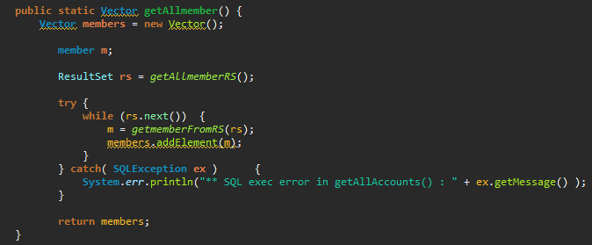
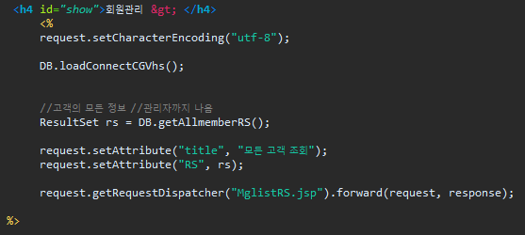
manger.java
회원 리스트 출력
DB.java
Mgmemeber.jsp

Slide 18
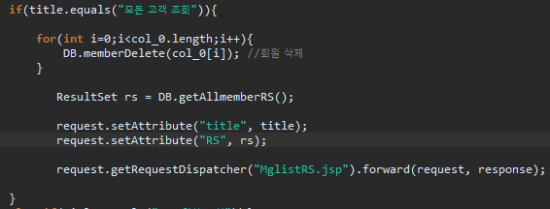
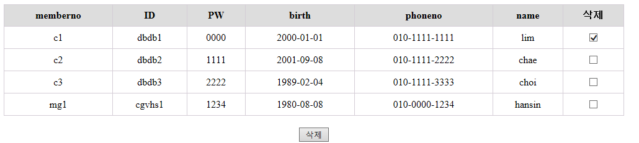
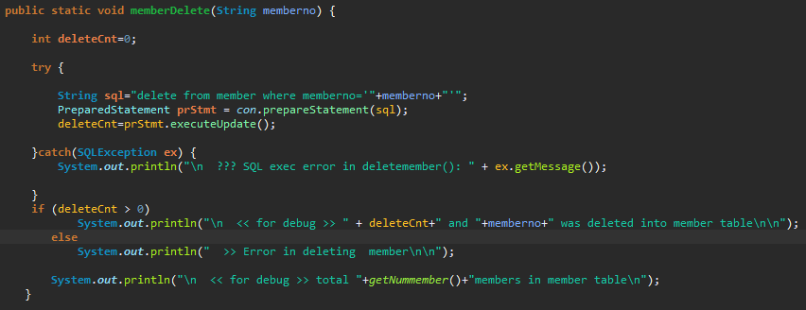
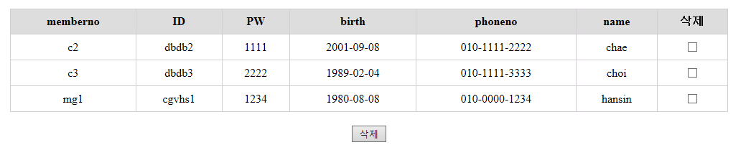
Mgdelete.jsp
회원 삭제 완료
DB.java

Slide 19

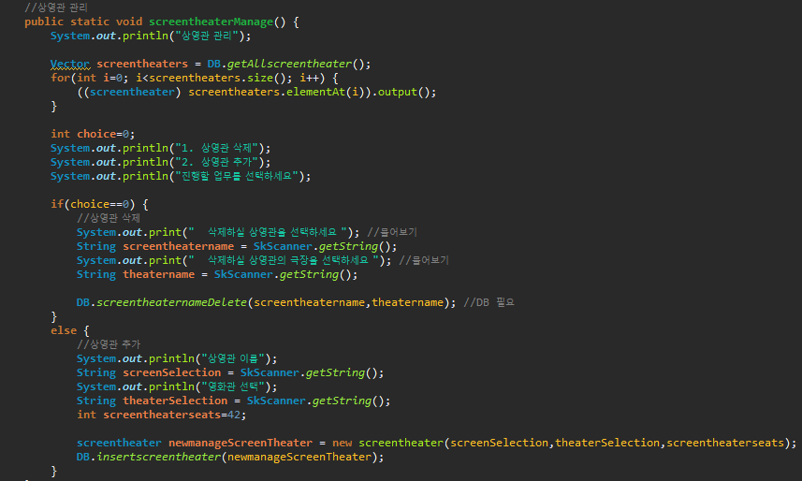
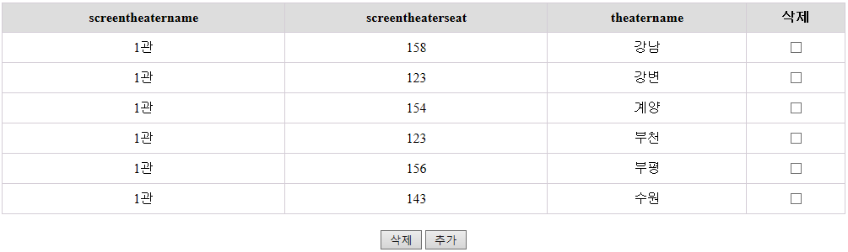
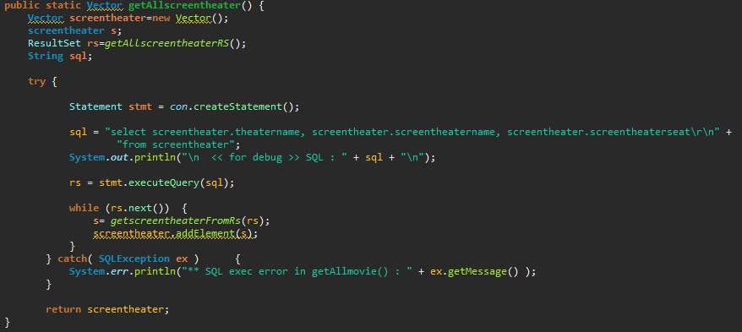
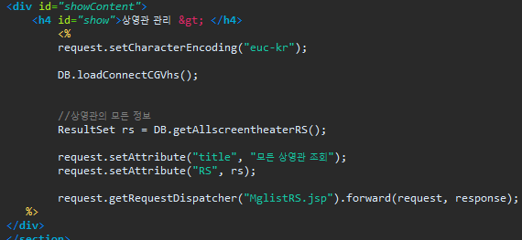
manger.java
상영관 리스트 출력
DB.java
MgScreenTheater.jsp

Slide 20
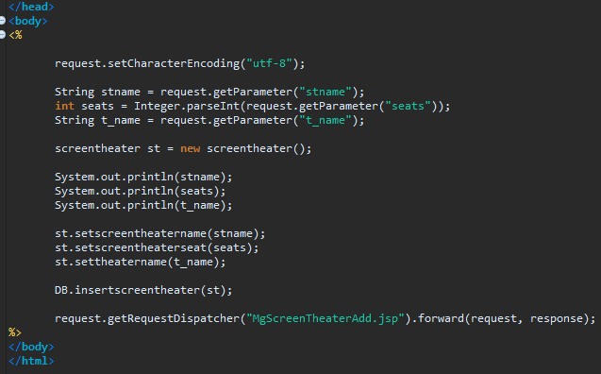
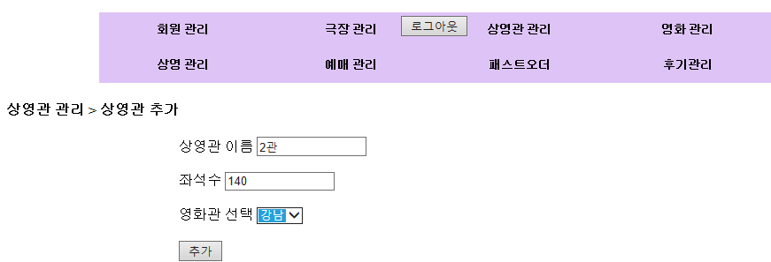
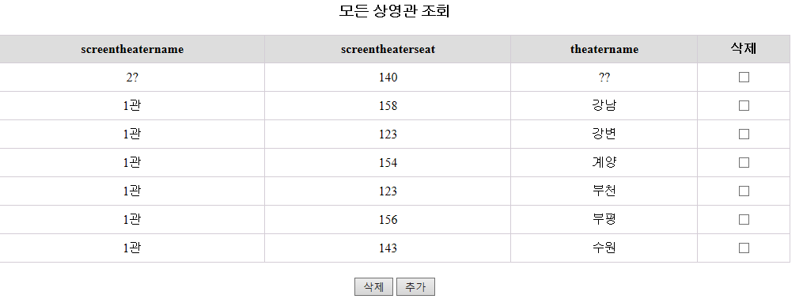
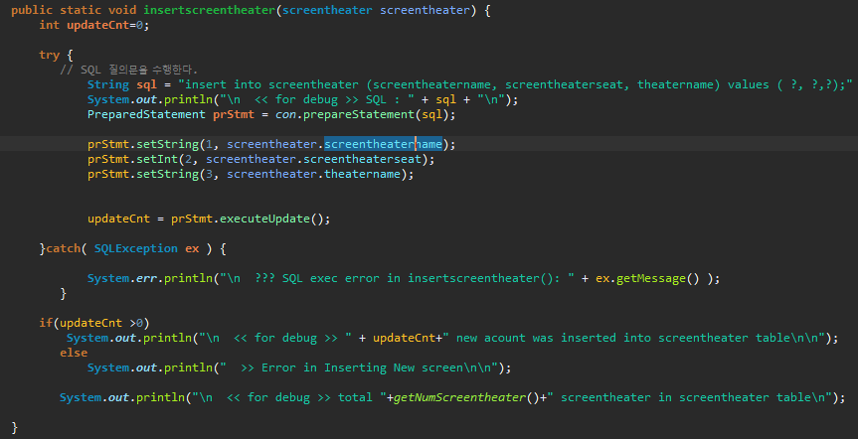
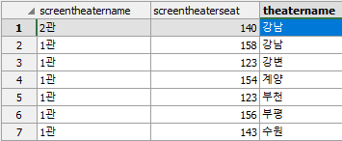
insertScreenTheater.jsp
상영관 추가 완료
DB.java
2관

Slide 21
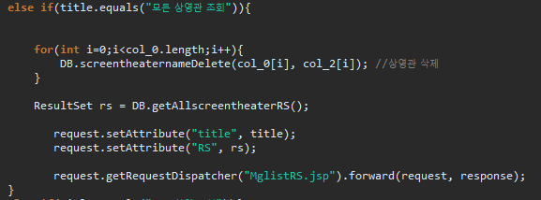


Mgdelete.jsp
2관
상영관 삭제 완료
DB.java

